Slide 1
0728연습문제

Slide 2
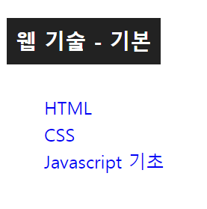
연습문제1.html
quiz_1.html의 css를 분리하여 외부파일로 작성 후 외부파일을 링크하여 동일한 결과가 나오게 수정하시오.

Slide 3
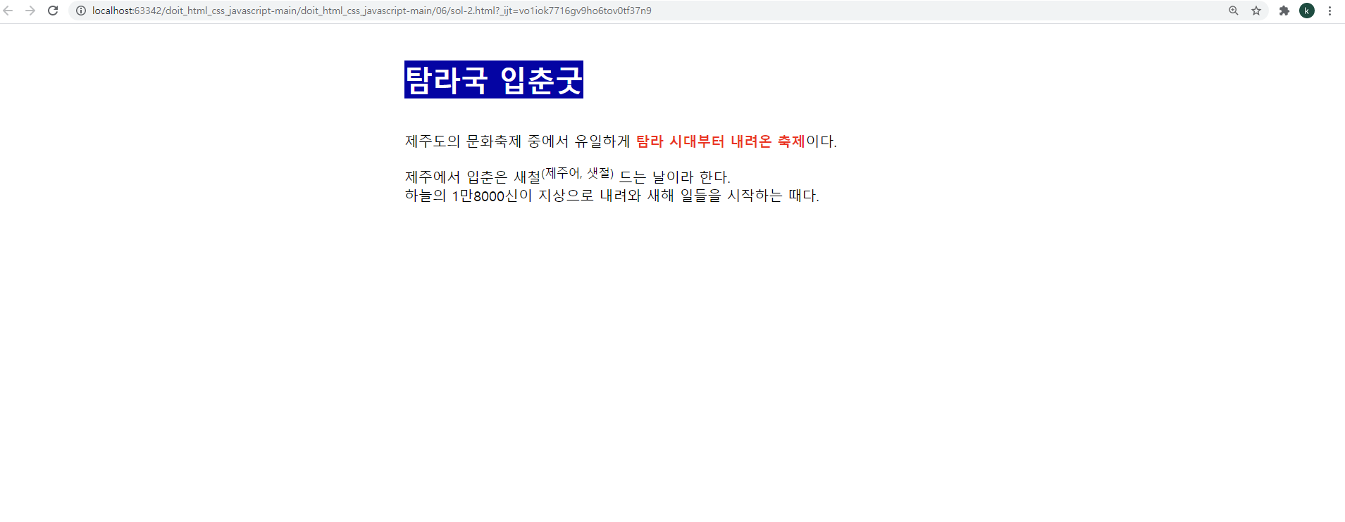
연습문제2.html
quiz_2.html파일에 css를 적용하여 아래 결과나 나오도록 수정해 보세요

Slide 4
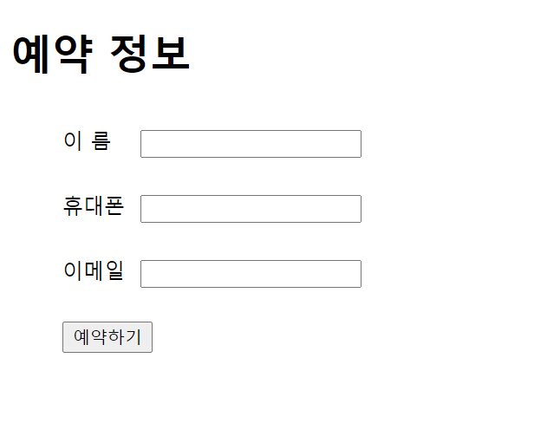
연습문제3.html
아래 화면을 최대한 비슷하게 구성 하시오. css를 적용해보세요

Slide 5
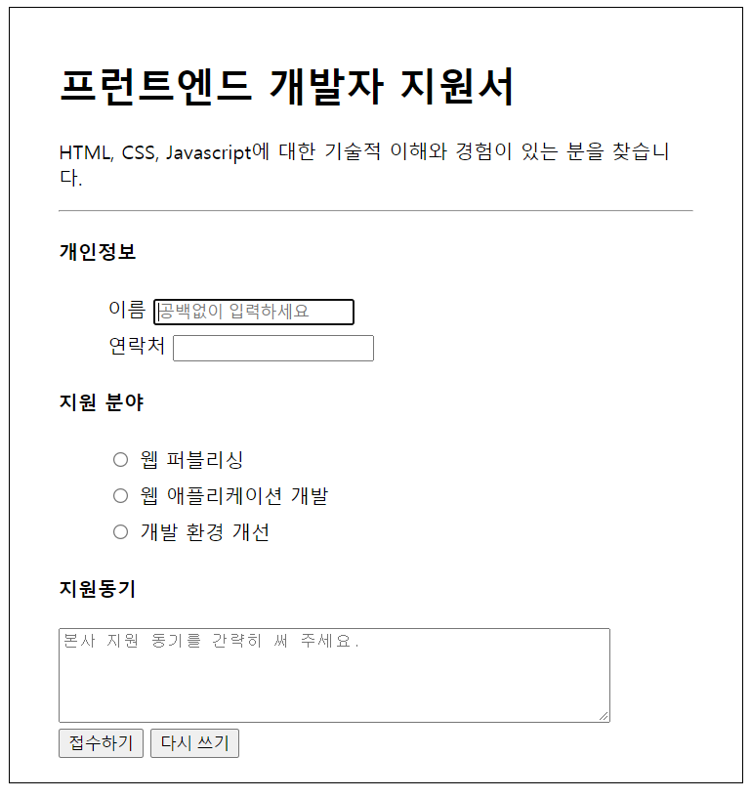
연습문제4.html
아래 화면을 최대한 비슷하게 구성 하시오. css를 적용해보세요

